Slide 1
ОРГАНЫ
ЧУВСТВ

Slide 2
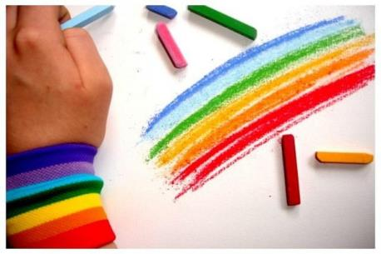
Человек познаёт окружающий мир

Slide 3
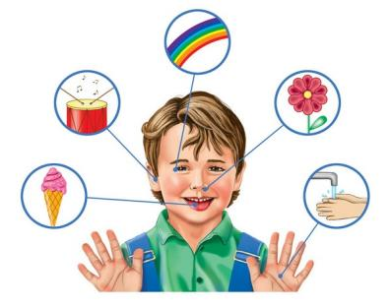
Органы, с помощью которых человек воспринимает или «чувствует» окружающий мир, называются органами чувств.

Slide 5
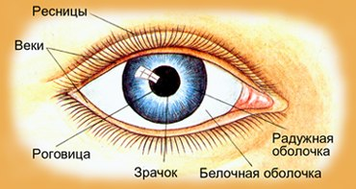

Slide 6
Правила бережного отношения к зрению.
Умываться по yтpaм.
Смотреть телевизор не более 1-1,5 часов в день.
Сидеть не ближе 3 м от телевизора.
Не читать лежа.
Не читать в транспорте.
Оберегать глаза от попаданий в них инородных предметов.
Не тереть глаза грязными руками.
При чтении и письме свет должен освещать страницу слева.
Расстояние от глаз до текста рекомендуется 30-35 см.
Употреблять в пищу достаточное количество растительных продуктов (морковь, лук, петрушку, помидоры, сладкий красный перец).
Делать гимнастику для глаз.
Укреплять глаза, глядя на восходящее (заходящее) солнце.

Slide 7
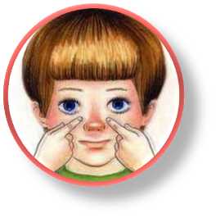
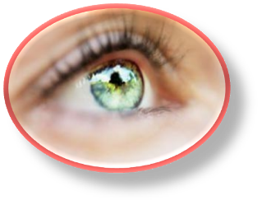

Slide 9
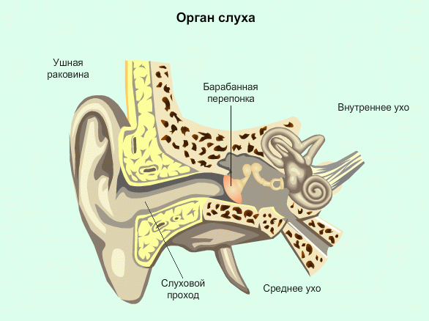

Slide 10
Береги уши – сохранишь
слух.
Надо регулярно мыть уши с мылом и чистить туго скрученной ваткой.
Никогда не ковыряйте в ушах спичками, булавками и другими предметами. Можете повредить барабанную перепонку и потерять слух.
Защищайте уши от ветра.
Во время сморкания, делайте это осторожно, а не сильно.
Не допускать попадания воды в уши.
Защищайте уши от сильного шума, резкого звука, громкой музыки.
Чаще отдыхайте в тишине.
Если почувствуете боль в ухе, сразу обращайтесь к врачу.

Slide 11
АЗБУКА ЖЕСТОВ

Slide 12
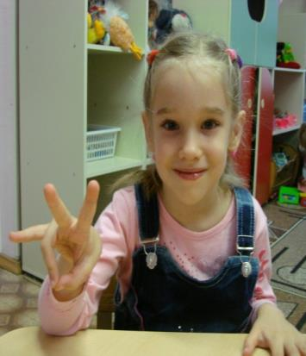
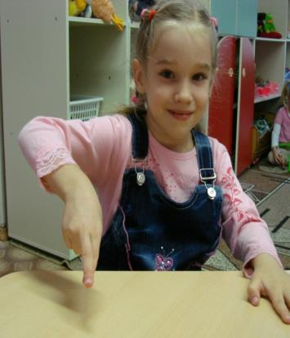
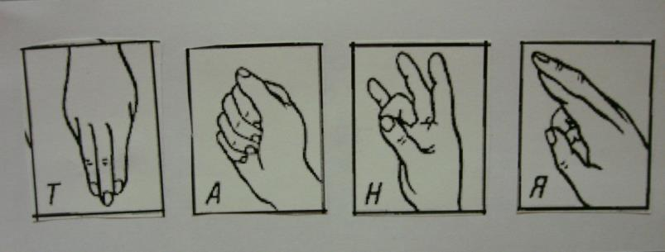
Я МОГУ «СКАЗАТЬ» СВОЁ ИМЯ

Slide 14
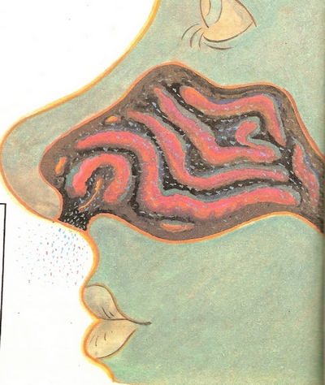
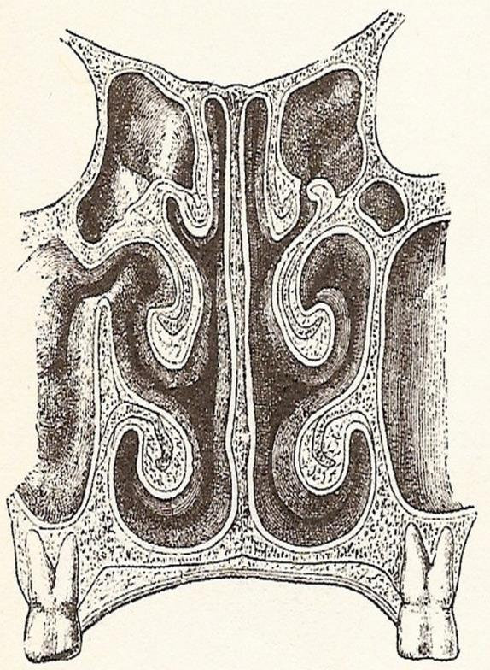
Таинственные лабиринты носа

Slide 15
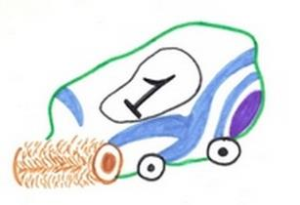
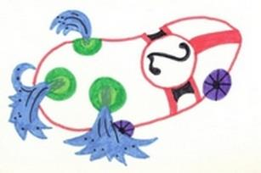
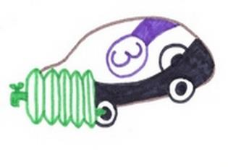
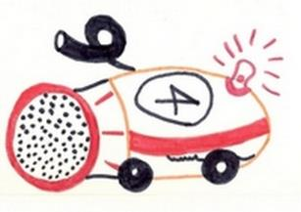
«Невероятные машины» нашего носа

Slide 17
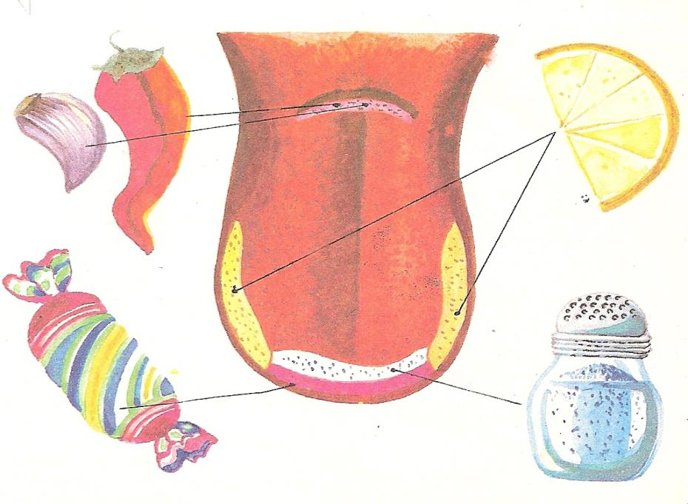
Снаружи язык покрыт бесчисленны множеством сосочков. В них заложены окончания нервов, умеющих ощущать, что попало в рот.
Сладкое и солёное язык ощущает своим кончиком, кислое – боками, а горькое – корнем.

Slide 19
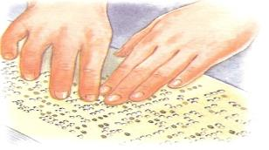
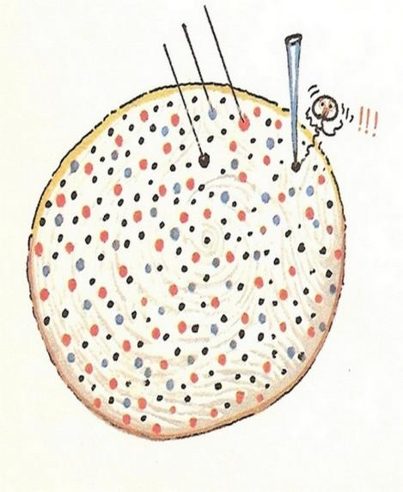
На кончиках пальцев у тебя множество осязательных рецепторов. Они так чувствительны, что незрячие люди могут с их помощью читать книги, написанные по системе Брайля (небольшие ямки на бумаге).

Slide 20
КНИГИ ДЛЯ СЛЕПЫХ

Slide 21
АЗБУКА ДЛЯ СЛЕПЫХ

Slide 22
ЧИТАЕМ ПАЛЬЧИКАМИ
ПАПА
МАМА

Slide 23
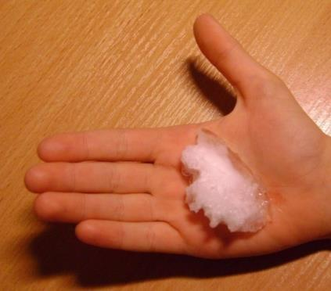
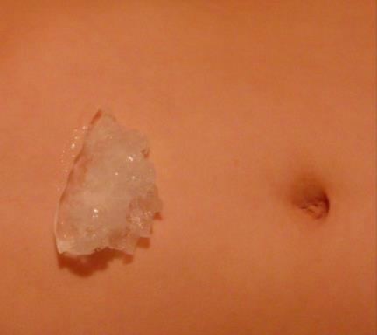
Особенности кожи.
Наиболее чётко эпидермис выражен на ладонях и подошвах. Поэтому на пятке кожа гораздо толще и твёрже, чем на щеке.
Кожа на ладонях менее чувствительна к холоду, чем кожа живота.

Slide 24
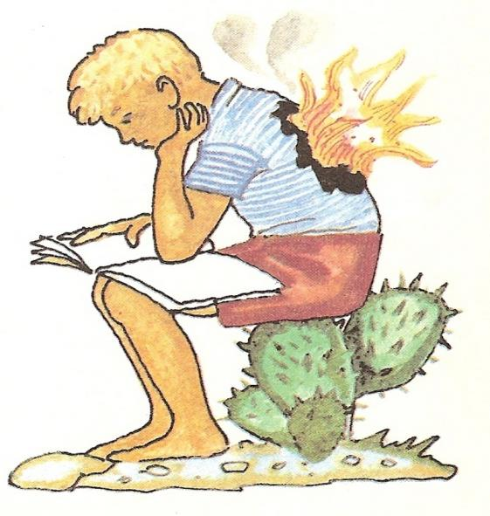

Slide 25
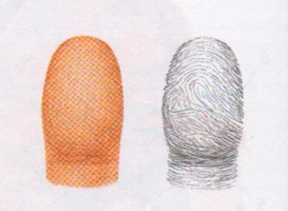
Верхний слой дермы определяет папиллярный узор кожи пальцев и ладони.
ЭТО ИНТЕРЕСНО

Slide 28
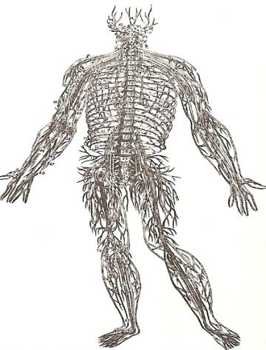
Нервные окончания – пути передачи сигнала от каждого органа к командному пункту - мозгу

Slide 29
Не глаз видит, не ухо слышит, не нос ощущает, а мозг!

Slide 30
Автор: Здорова Г.А. ГБОУ НСО ОЦДК Интернет ресурсы
http://900igr.net/datai/okruzhajuschij-mir/Mir-chuvstv/0002-001-Glaza-organ-zrenija.jpg
http://yogagimalai.files.wordpress.com/2012/03/feeling.jpg
http://sdorov.ru/attachments/Image/risunok76.png?template=generic
http://900igr.net/kartinki/okruzhajuschij-mir/Urok-Organy-chuvstv/011-Kozha.html
http://900igr.net/fotografii/okruzhajuschij-mir/CHelovek-organy-chuvstv/007-Ushi-organ-slukha.html
http://chpz.ru/?cat=13
Г. Новосибирск

